Slide 1
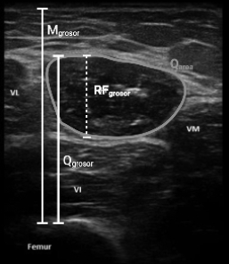
EVALUACIÓN DE LA SARCOPENIA MUSCULAR MEDIANTE ECOGRAFÍA MUSCULAR DEL CUÁDRICEPS DURANTE EL SÍNDROME DE AGUDIZACIÓN DE LA EPOC.
UN ANÁLISIS DEL ESTUDIO GLANCE.
INTRODUCCIÓN
MATERIAL Y MÉTODOS
La sarcopenia es frecuente entre pacientes con EPOC, y puede tener efectos deletéreos sobre pacientes con EPOC ingresados por síndrome de agudización de la EPOC (SAE). El objetivo de este estudio fue evaluar la sarcopenia mediante ecografía muscular del cuádriceps femoral en pacientes con EPOC ingresados por SAE
Estudio observacional multicéntrico.
71 pacientes adultos con diagnóstico de SAE grave que precisaron ingreso hospitalario.
Ecografía del cuádriceps primeras 24h
Sarcopenia si el grosor del recto femoral (RF):
<1.32 cm (V)
<1.09 cm (M)

Slide 2
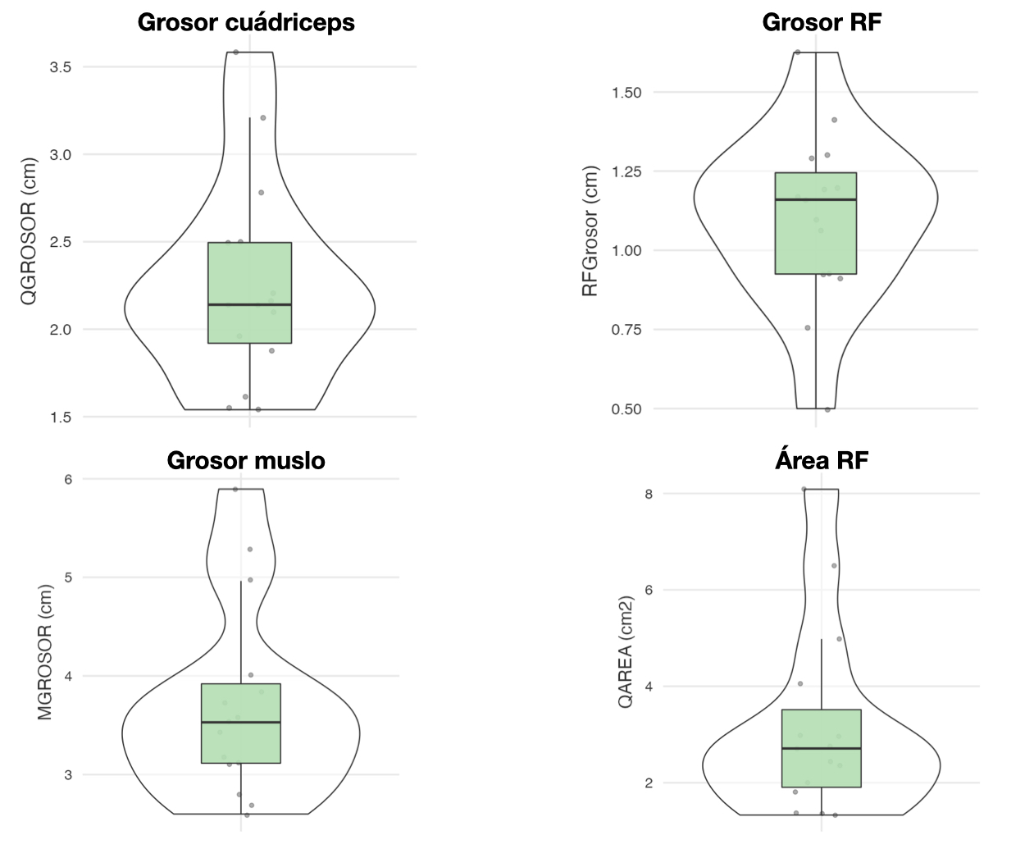
EVALUACIÓN DE LA SARCOPENIA MUSCULAR MEDIANTE ECOGRAFÍA MUSCULAR DEL CUÁDRICEPS DURANTE EL SÍNDROME DE AGUDIZACIÓN DE LA EPOC.
UN ANÁLISIS DEL ESTUDIO GLANCE.
RESULTADOS
Variable | Total (n=71)
Edad, media (DE) | 68.9 ± 9.7
Sexo varón, (%) | 77%
Tabaquismo activo, (%) | 35,70%
DECAF score, media (DE) | 1.5±1.0

Slide 3
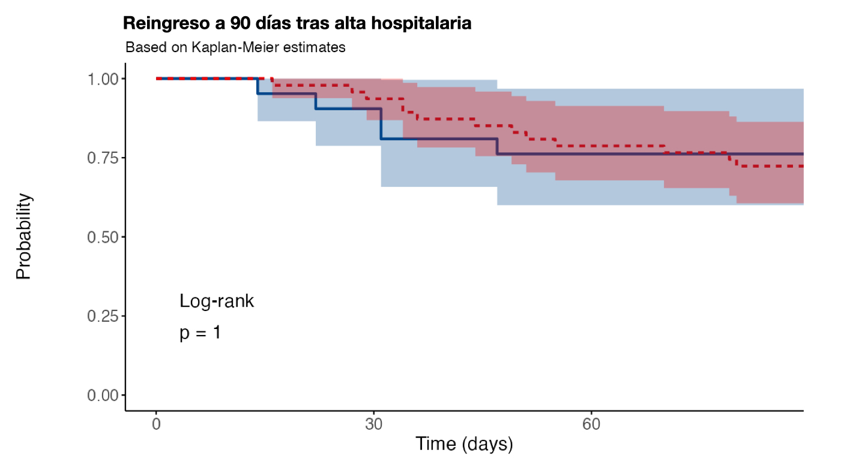
EVALUACIÓN DE LA SARCOPENIA MUSCULAR MEDIANTE ECOGRAFÍA MUSCULAR DEL CUÁDRICEPS DURANTE EL SÍNDROME DE AGUDIZACIÓN DE LA EPOC.
UN ANÁLISIS DEL ESTUDIO GLANCE.
CONCLUSIONES
En EPOC hospitalizados por SAE grave, la valoración por ecografía muscular del cuádriceps demuestra la presencia de sarcopenia en un 69% de los pacientes. Sin embargo, no discrimina un mayor riesgo de ingreso hospitalario

